Slide 1
Criação de Uma API em Python
Prof. Dourival Júnior

Slide 2
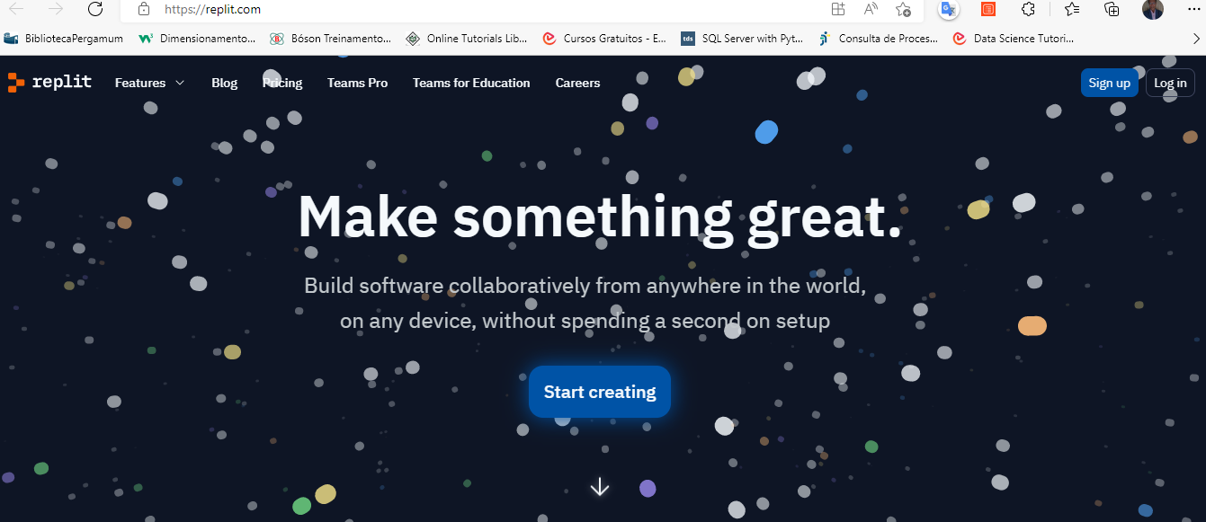
Sofware para Criação de API: Replit (https://replit.com)

Slide 3
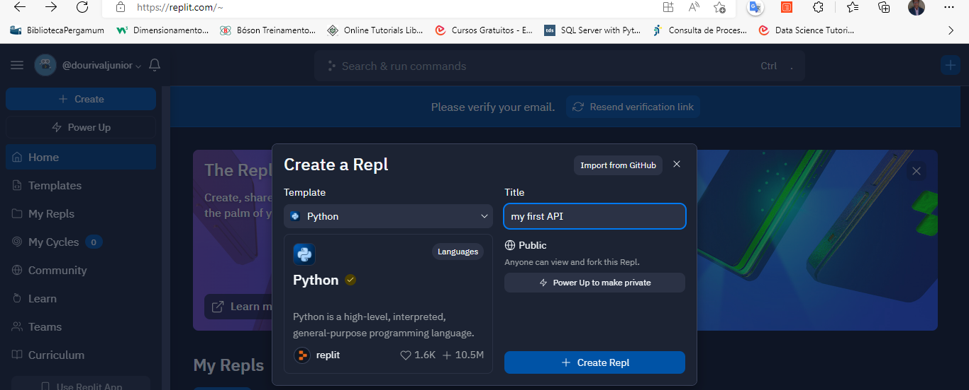
Criando a 1ª API:

Slide 4
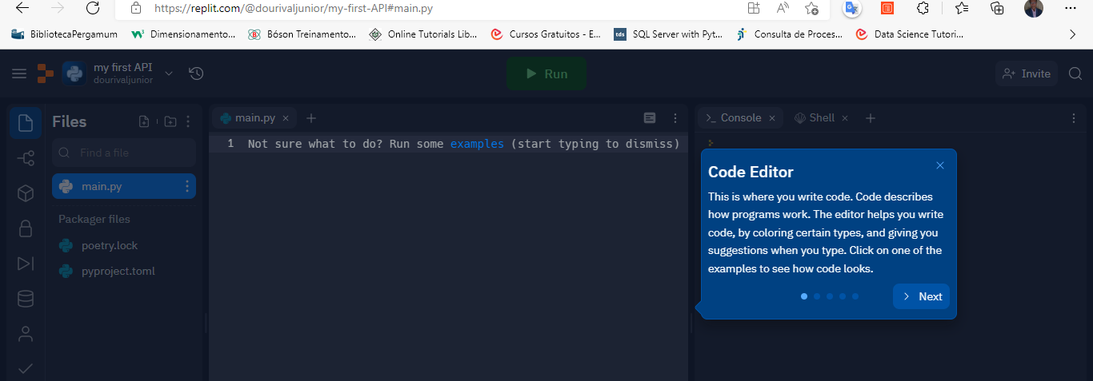
Edição do Código em Python

Slide 5
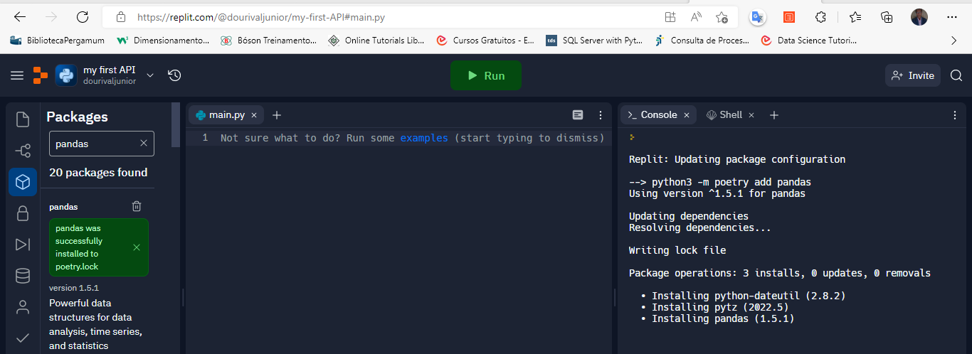
Instalação das Bibliotecas Python: Pandas e Flask

Slide 6
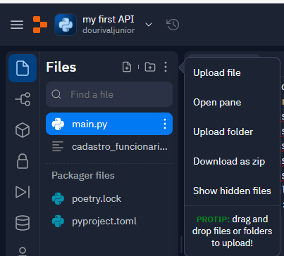
Upload do arquivo:

Slide 7
Estrutura do Código
import pandas as pd
import numpy as np
import flask
from flask import Flask, jsonify, json
app=Flask(__name__)
@app.route('/’)
def funcao():
Código python
return jsonify(saida)
app.run(host='0.0.0.0')

Slide 8
Flask Framework:
Flask é um micro web framework escrito em python.
A API do Flask tem como principais dependências externas:
Werkzeug
Jinja2
que são pacotes em python.

Slide 9
Werkzeug:
> Werkzeug é um toolkit para WSGI (Web Server Gateway Interface), a interface padrão entre aplicações web Python e servidores HTTP para desenvolvimento e implantação.
> O módulo Werkzeug define o funcionamento dos objetos de comunicação request e response.
> As rotas HTTP são definidas no módulo Wekzeug.

Slide 10
Jinja2 template library:
- Jinja2 renderiza templates.
- O código do template jinja2 é embutido no código HTML.
<html>
<body>
lista=[0,1,2,3,4,5]
{% for n in lista %} {{n}} {% endfor %}
</body>
</html>

Slide 11
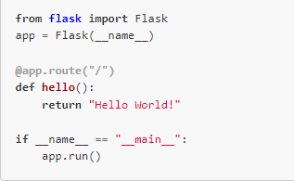
Estrutura básica de um app Flask:

Slide 12
Importa a classe flask.
Cria a instância.
Evoca o interpretador pyton.
Route
Decorator Function.
Roda o python num shell.

Slide 13
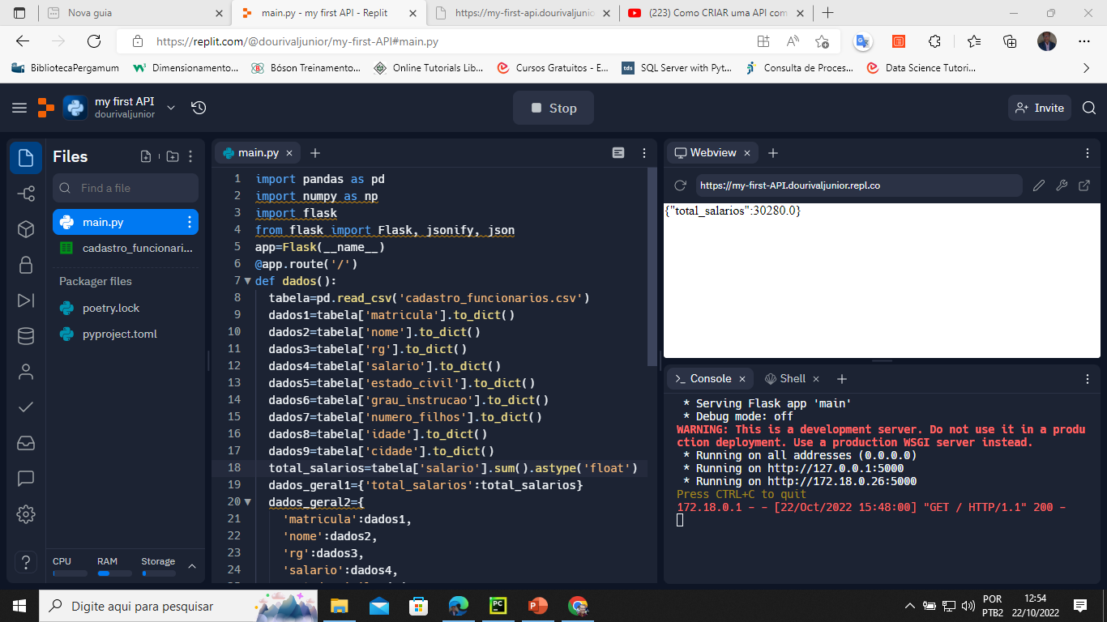
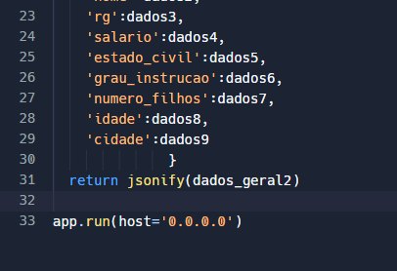

Slide 14
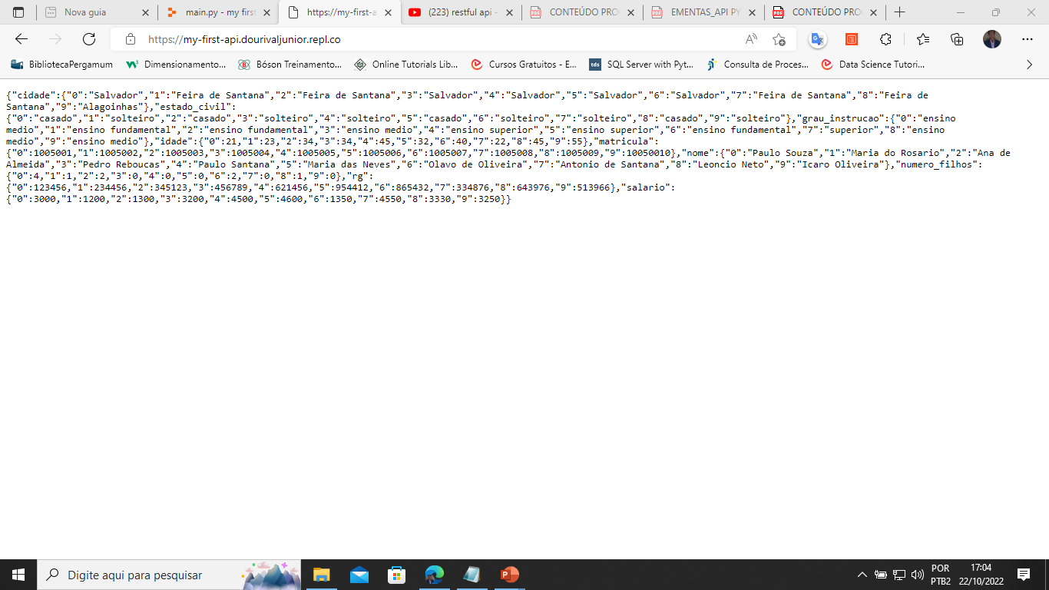
No navegador tem que aparecer:

Slide 15
Abrir um software python (VSCode, PyCharm) e digitar o código:
import requests import json import pandas link_da_api='https://my-first-API.dourivaljunior.repl.co' req=requests.get(link_da_api) print(req) print(req.json()) doc_json=req.json() print(doc_json['total_salarios'])

Slide 16
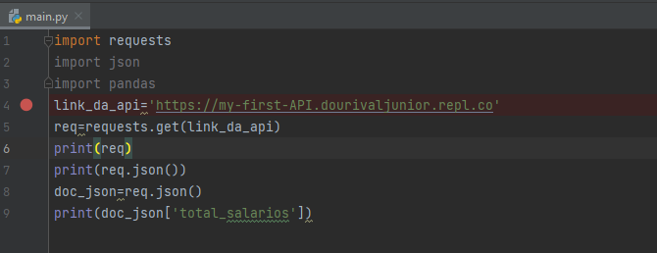
Software:

Slide 17
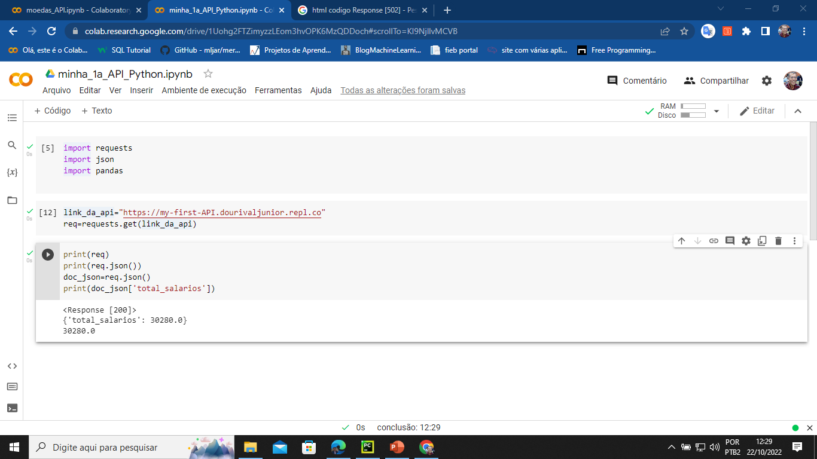
Notebook: Google Colab

Slide 18
FIM

